Slide 1
О той весне
Елена плотникова

Slide 2
О той весне
Елена плотникова создатель песни “о той весне” педагог дополнительного образования Высшей квалифиционной категории в музыкальных коллективах, с большим опытом работы,закончила курсы повышения квалификации”сценарно-режиссерское мастерство” и “ модель профессианального деятельности педагогов дополнительного образования.лауреат и обладатель специальных дипломов жюри конкурса педагогического мастерствп”Признание” в номинацииях “Мастер-виртуоз”и “учитель-ученик”.ее песни звучать в теле и радио эфирах, она автор гимнов многих творческих фестивалей.

Slide 3
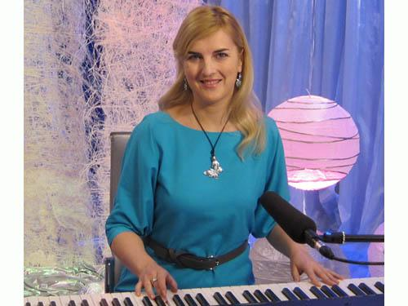

Slide 4
История создания
Песня о “ о той весне” была созданна в 2009 году.песня о героических поступках наших прадедов и прабабушек.своих героев я знаю по рассказам родителей, и дедушек.они прошли нелегких путь к победе в Великой отечественной войне.

Slide 5
Вот и мои герой прадедушка и прабабушка

Slide 6
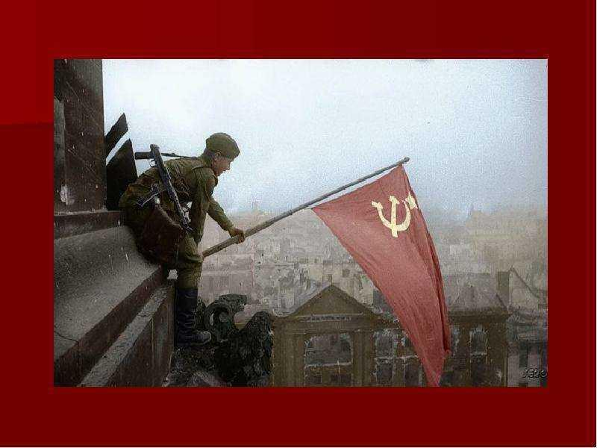
О той весне
Песня очень трогательная и патриотическся мы дети должны знать и помнить наших героев.ведь они нам подарили свободу.

Slide 7
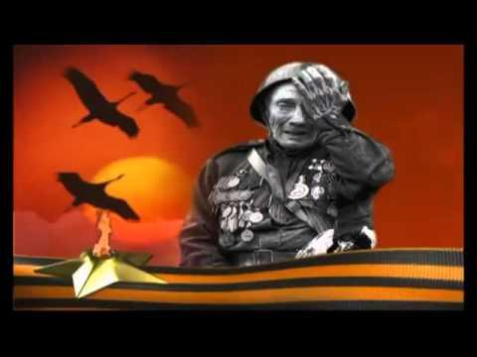

Slide 8
О той весне
Прослушав данную композицию я определил музыкальные краски они темповые вв них тревожные и спокойные тона.слова прям захватвает сердце и на глазах наварачиваются слезы.

Slide 9
Спасибо вам
За победу.

